Slide 1


Análise de RH: Rotatividade e Desempenho de Colaboradores
Pedro Gurreiro/Sina Sarikhani- Equipa Numero x
Date: 17 de Julho de 2025

Slide 2
Introdução & Objetivos do Projeto
Problema: Analisar o dataset 'IBM HR Analytics Employee Attrition & Performance' para identificar fatores que contribuem para a rotatividade e oportunidades para melhorar a retenção e o desempenho.
Objetivos Principais de Projeto:
Analisar o dataset e criar um diccionário.
Realizar Análise estatística descritiva de Dados com R
Desenhar e implementar uma base de dados relacional normalizada (Até 3NF).
Demonstrar proficiência em SQL .
Identificar um caso de uso para base de dados NoSQL (MongoDB).
Esquematizar preparação de dados (Power Query) e modelagem OLAP (Power BI).
Definir questões de negócio e indicadores analíticos.
Propor conclusões e recomendações baseadas em dados.

Slide 3
Compreensão e Dicionário de Dados
Fonte do Dataset: 'IBM HR Analytics Employee Attrition & Performance' (WA_Fn-UseC_-HR-Employee-Attrition.csv).
Estado Inicial: Um único ficheiro CSV com 1470 linhas (colaboradores) e 35 colunas (atributos)
Observações Iniciais Chave:
Ausência de valores em falta, indicando um dataset limpo
Colunas EmployeeCount, Over18 e StandardHours identificadas como constantes (sem variância, irrelevantes para análise preditiva).
Attrition: Variável alvo (Sim/Não).

Slide 4
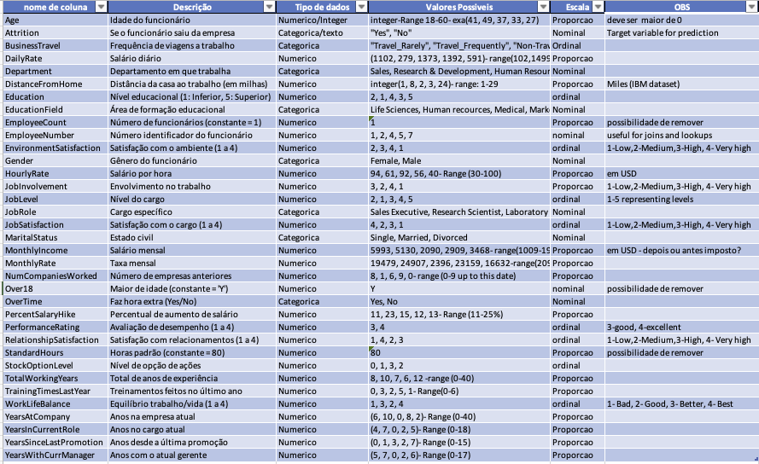
Compreensão e Dicionário de Dados

Slide 5
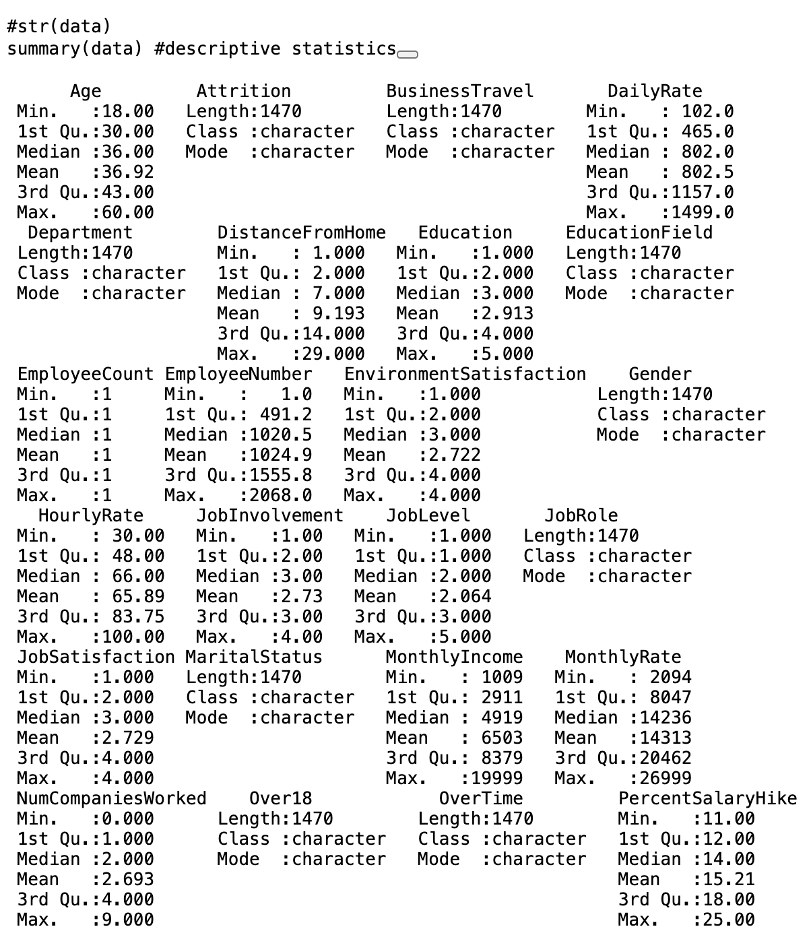
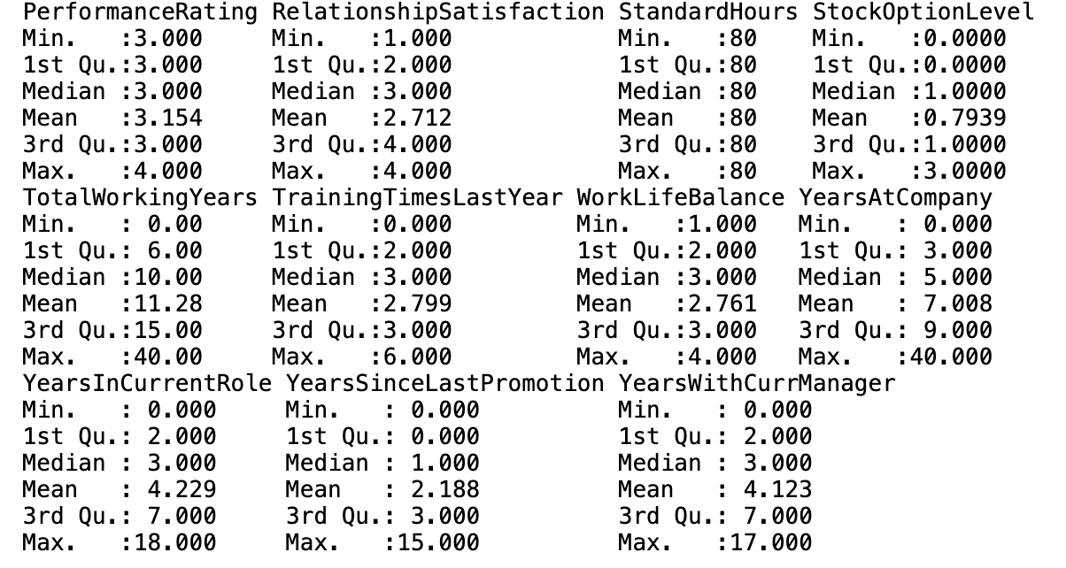
Summary of Data

Slide 6
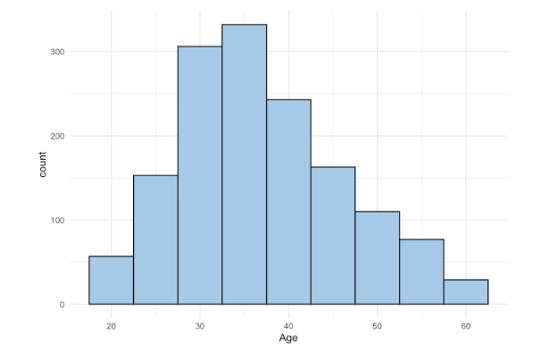
Summary of Data

Slide 7
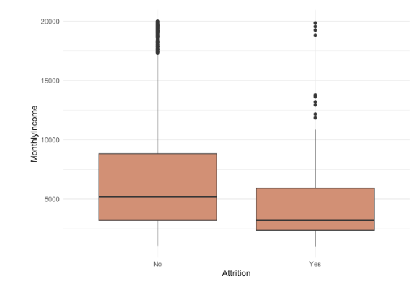
Summary of Data

Slide 8
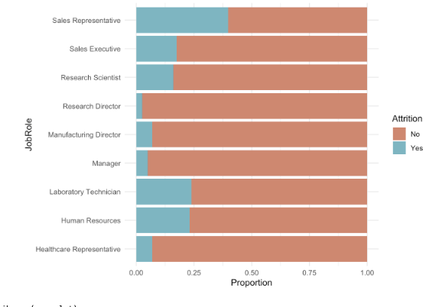
Summary of Data

Slide 9
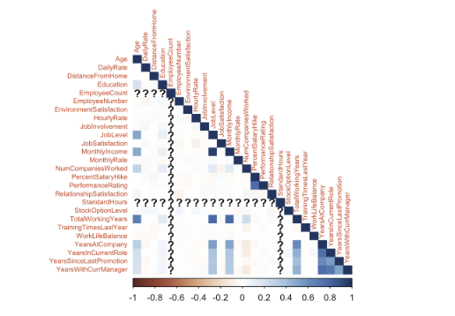
Summary of Data

Slide 10
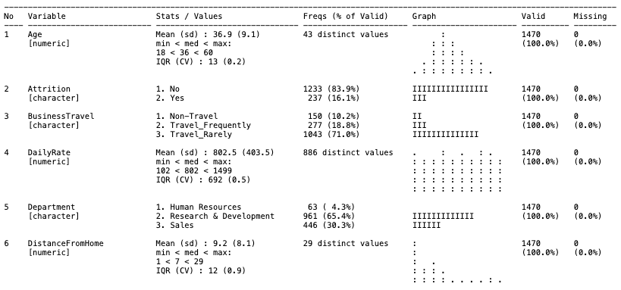
Introdução & Objetivos do Projeto

Slide 11
MongoDb
A análise de RH é crucial para compreender a dinâmica da força de trabalho. A rotatividade de colaboradores é um desafio crítico que afeta a estabilidade, produtividade e custos organizacionais.
Problema: Analisar o dataset 'IBM HR Analytics Employee Attrition & Performance' para identificar fatores que contribuem para a rotatividade e oportunidades para melhorar a retenção e o desempenho.
Objetivos Principais:
Realizar Análise Exploratória de Dados (EDA).
Desenhar e implementar uma base de dados relacional normalizada (3NF).
Demonstrar proficiência em SQL (DDL, DML, DQL).
Identificar um caso de uso para base de dados NoSQL (MongoDB).
Esquematizar preparação de dados (Power Query) e modelagem (Power BI).
Definir questões de negócio e indicadores analíticos.
Propor conclusões e recomendações baseadas em dados.

